Slide 1
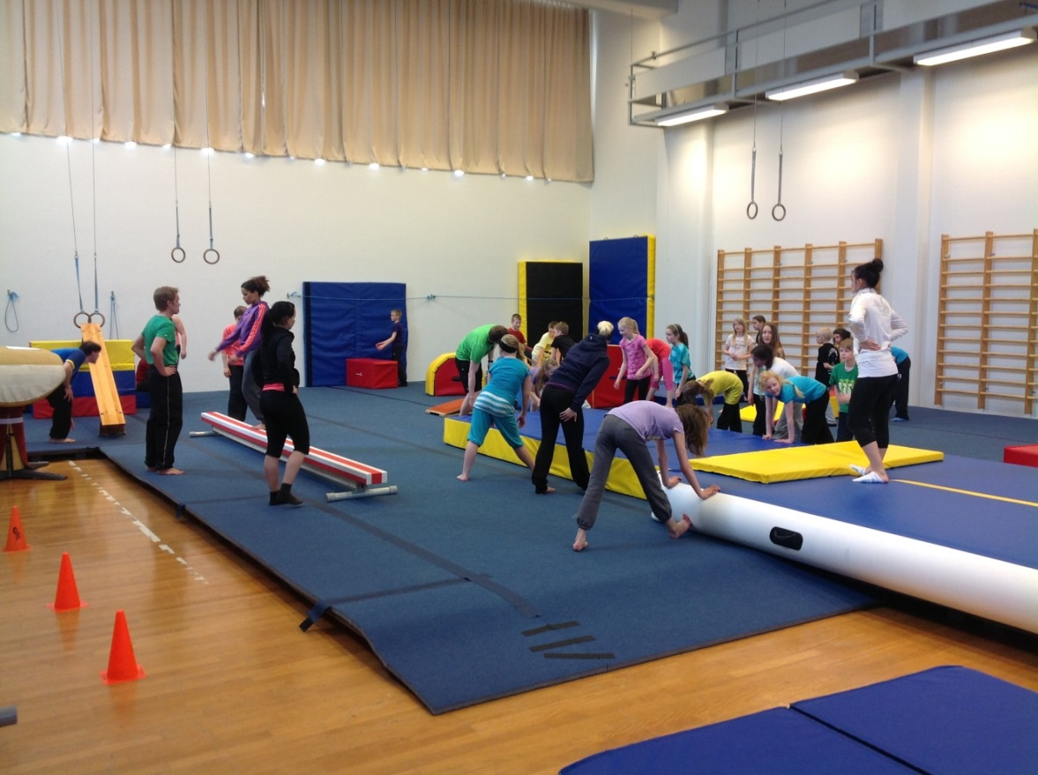
LPEA1032
TELINEVOIMISTELU JA AKROBATIA
Kevät 2022

Slide 2
Kilpavoimistelu ↔ kouluvoimistelu
Kilpailumenestys
Tarkat säännöt
Suorituspuhtaus (virheettömyys)
Onnistumisen elämykset
Yksilölliset ratkaisut =
  Yksilöllisten kykyjen ja taitojen parantaminen
Olosuhteiden muokkaaminen

Slide 3
Telinevoimistelun opettaminen
Oppimisen edistäminen:
  oppimisympäristön kehittäminen,
  oppilaiden tiedollisten prosessien ylläpitäminen sekä
  oppilaiden ja opettajien välisten suhteiden luominen
Myönteiset kokemukset
Notes:
Taitojen kehittämiseen sopivat hyvin erilaiset apuvälineet, koska standardimittaiset kilpaurheilun suorituspaikat ja -välineet soveltuvat harvoin sellaisenaan lapsille ja nuorille.
Liikekehittelyllä ja oppimisympäristön muokkaamisella on eniten myönteisiä vaikutuksia lähtötasoltaan heikkojen ja nuorten oppilaiden taitojen oppimiseen.
Suurissa opetusryhmissä oppimisympäristön merkitys korostuu.
Myönteiset kokemukset ja elämykset ovat tärkeitä myös koululiikunnassa, kuten muussakin elämässä. Parhaimmillaan nämä kytkeytyvät taitojen oppimiseen, mikä saattaa vahvistaa liikunnallisen elämäntavan omaksumista enemmän kuin muunlaiset elämykset.

Slide 4
Telinevoimistelun opettajana
Varmista turvallisuus
Luo viihtyisä ilmapiiri
Anna sopivan haasteellisia tehtäviä ja eriytä
Kehittele oppimisympäristöä
Notes:
Telinevoimistelutunnilla viihtyvät parhaiten ne, jotka kehittyivät (Pehkonen 1999)
Opetuksen suunnittelussa on olennaista taitotasoiltaan, kehon rakenteeltaan ja liikuntataidoiltaan erilaisten oppilaiden huomioiminen

Slide 5
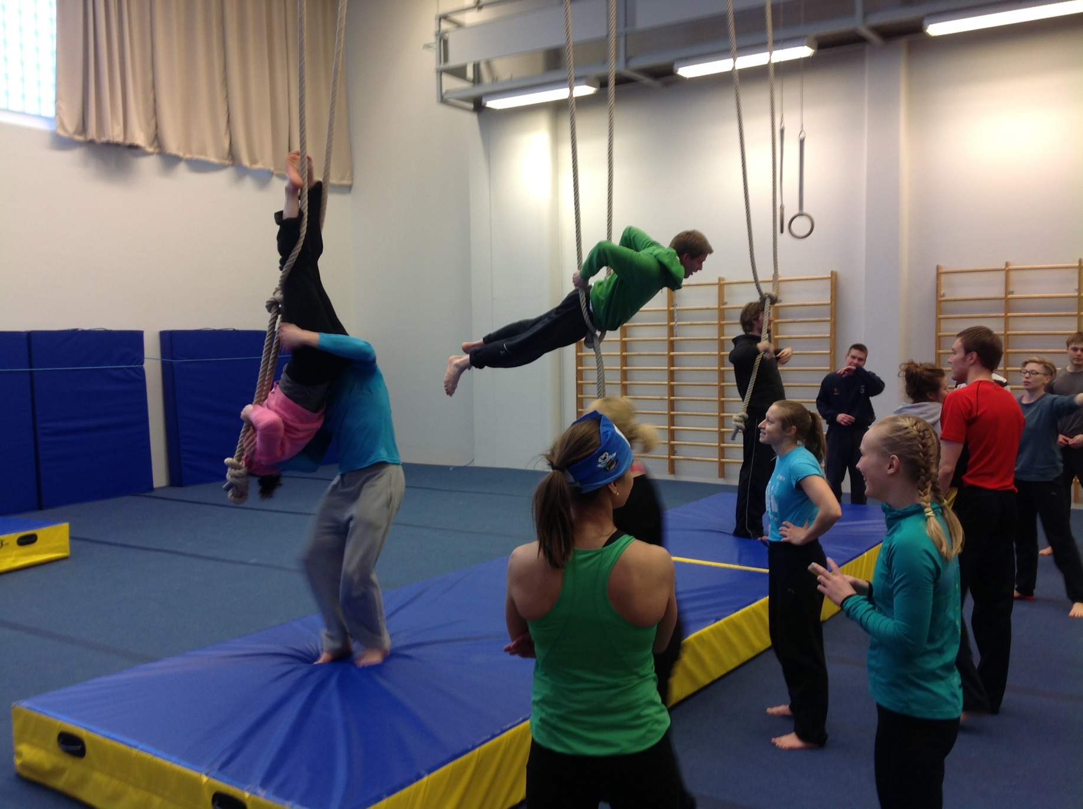
Notes:
- Mitä turvallisuuteen liittyvää kuvasta löytyy?

Slide 6
Turvallisuus telinevoimistelussa
Telineiden, laitteiden ym. kalusteiden kunto
Lämmittely
Riittävä liikkuvuus
Liikekehittelyt
Avustus / varmistus
Alastulo- ja suojapehmusteet
Ohjeistus, säännöt
Turva-alue
Oppilaantuntemus
Opettajan rooli, ilmapiiri, sijoittuminen
Varustus (vaatteet, hiukset, sukat)
Ympäristöön tutustuminen
Esteetön ympäristö

Slide 7
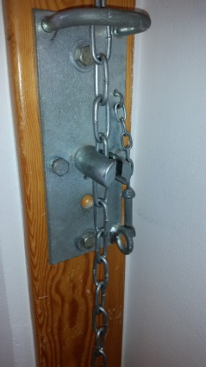
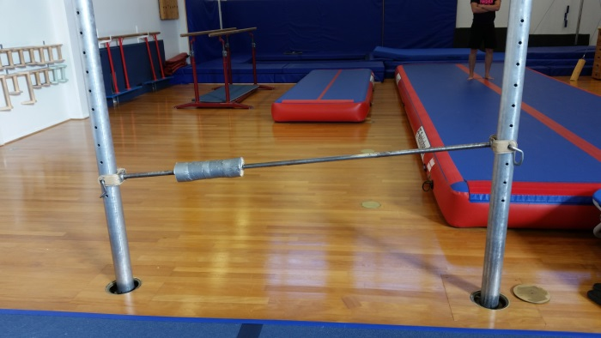
Eri telineiden yleisimmät ongelmakohdat
Renkaat:
  kiinnityspisteet
  solkirenkaan ja köyden kunto
Tolpparekit:
  puikot väärin paikoillaan
  huolimaton korkeussäätö
  pudotetaan tanko
Liukukiskorekki:
  lattiakiinnitys huolimattomasti paikoillaan,
  kiinnitystappien reiät lattiassa täyttynyt moskalla
Vastapainorekki:
  kiristys liian löysä

Slide 8
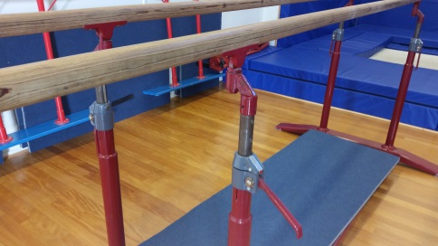
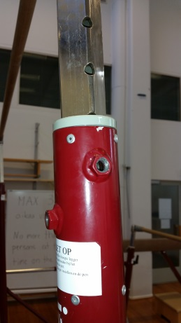
Lattiaholkkirekki:
  pystysäilytyksessä asetetaan raskas pää ylöspäin, kaatuu
Nojapuut:
  aisat liian korkealla
  leveyssäätö ei pidä
  korkeussäätö ei pidä
Köydet:
  kiinnityspiste kulunut
  sivulukitus rikki
  solmut köyden päässä
  muovi tms. irronnut

Slide 9
Hyppytelineet:
  korkeussäätö jumissa tai ei pidä
  kiristysruuvit tai kumitassut puuttuvat
Puuhyppyarkut:
  kuljetuspyörät rikki
Puomit:
  korkeussäätö rikki

Slide 10
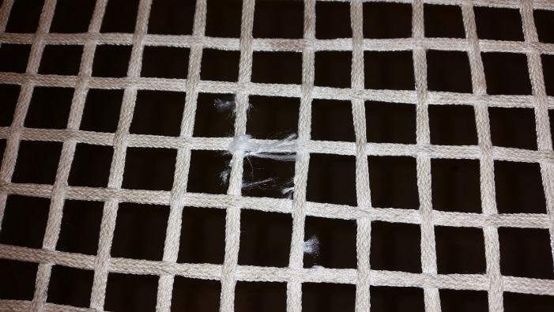
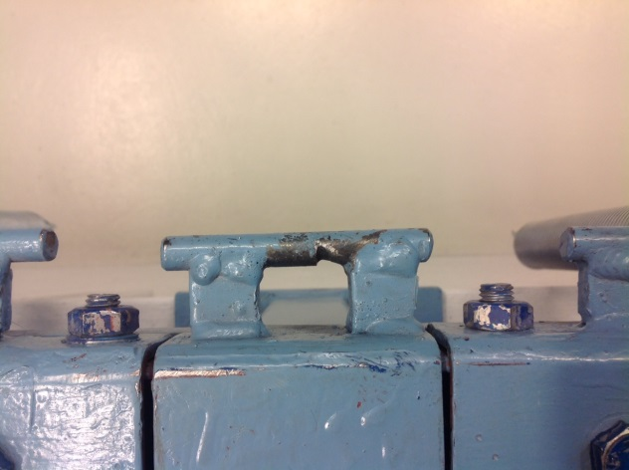
Patjat:
  päälliset rikki
  sisus osittain rikki
  liukuesto puuttuu
Penkit:
  ruuvit irti
  kumitassut puuttuvat
  päätykoukut tai kapulat irti
Trampoliini:
  jouset poikki
  kiinnitysraudan kuluma
  verkon rispaantuminen

Slide 11
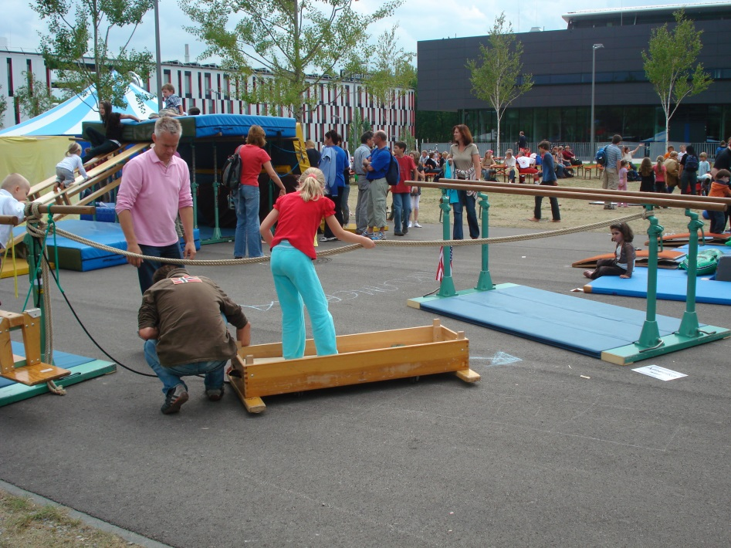
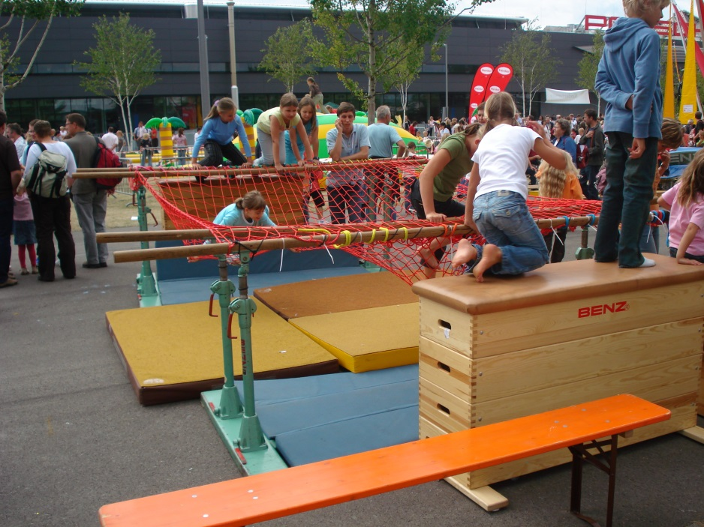
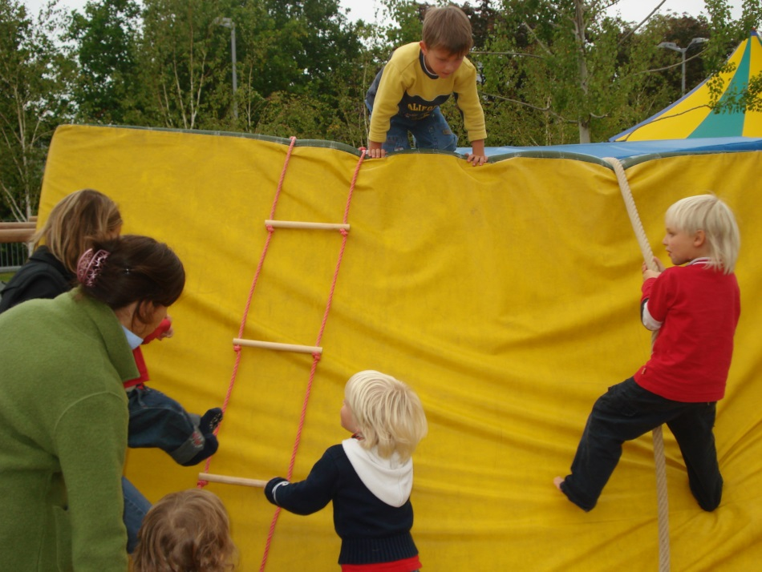
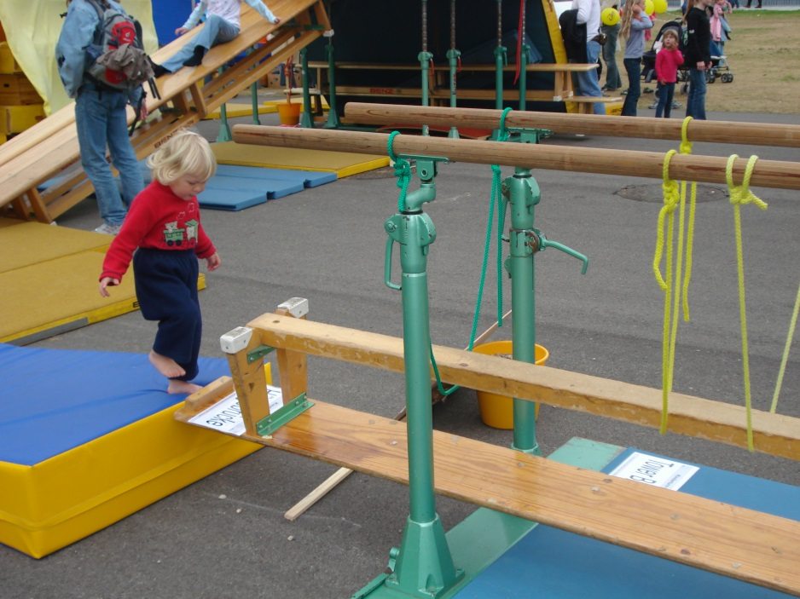
Notes:
Houkuttelevat tehtävät luovat mukavan ilmapiirin

Slide 12
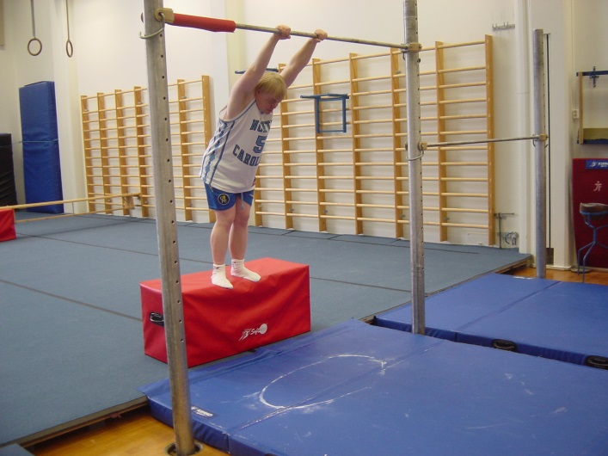
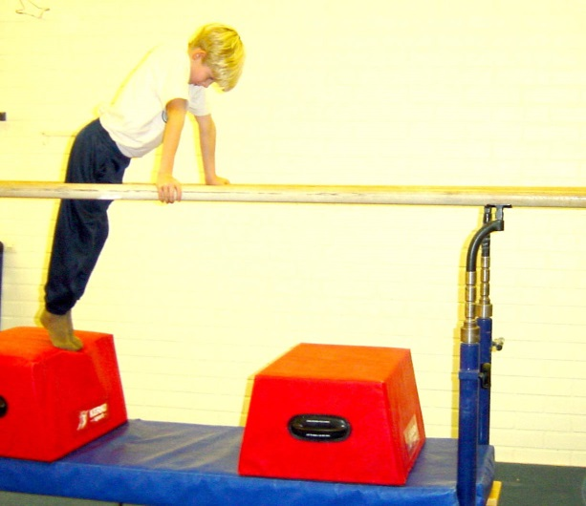
Onnistumisen ydinkohta
Onnistumiskokemusten takaaminen
Liikkeelle lähdetään onnistumisen ydinkohdasta
Notes:
Epäonnistumisen kautta huomionkohteeksi joutuminen muistetaan ehkä lopun ikää.
On helpompi muokata telinettä lapselle kuin lasta telineelle.
Aloitusvaihetta säädetään niin kauan, että kömpelökin voimistelija selviää tehtävästä ja kokee onnistumisen ilon.

Slide 13
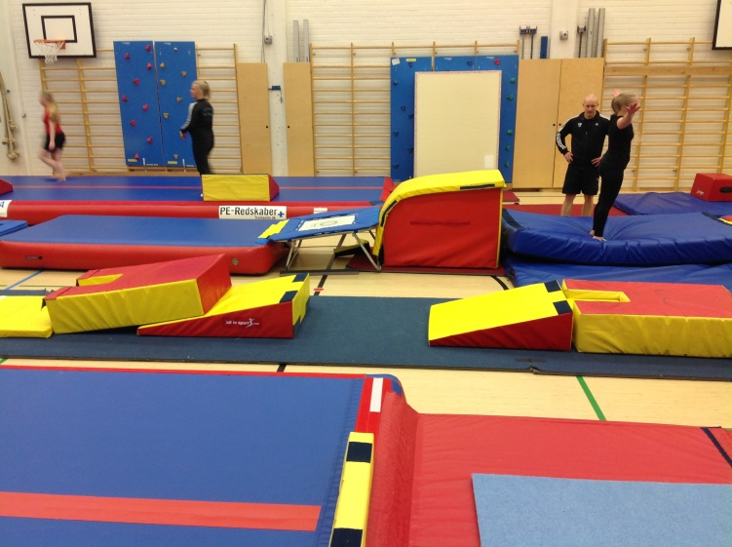
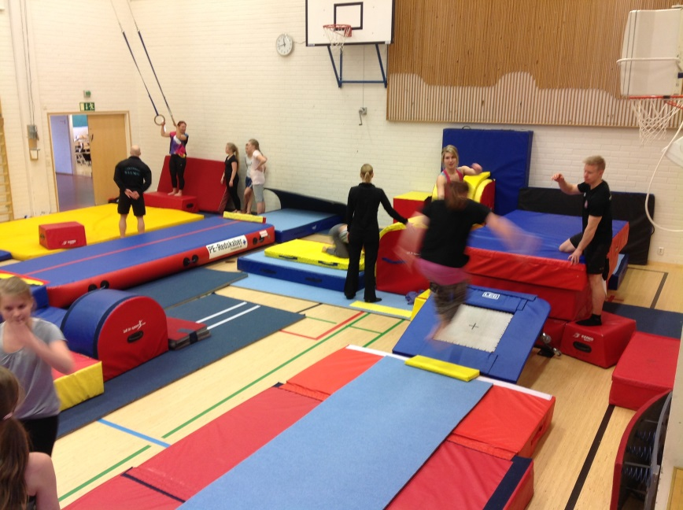
Ympäristön muokkaus
Notes:
Oppimisympäristöä muokatessa tulee liikuntasalia tarkastella ergonomisen ajattelun keinoin: voimisteluliike (työtehtävä) on suoritettava tämän voimistelijan (työntekijä) kyvyillä näillä telineillä (työkaluilla).

Slide 14
Voimistelutaitojen oppiminen
Liikevarastossa olevien perusliikemuotojen tai aiemmin opittujen taitojen / niiden osien yhdistämistä uudenlaiseen järjestykseen.
Asteittainen siirtyminen korkeampien aivojen osien suorittamasta tiedollisesta kontrollista alempien kerrosten automaattiseen ohjaukseen.
Paralysis by analysis
Notes:
Kaikki liittyy kaikkeen, jo syntymästä saakka ihminen alkaa keräämään liikekokemuksia aivoihinsa.
Taidon oppimisdynamiikkaan kuuluu tietoisuuden asteittainen väheneminen

Slide 15
Osa- vai kokonaisoppiminen?
Erillistaidoissa, kuten yksittäisissä telinevoimisteluliikkeissä, kokonaisoppiminen on osaoppimista tehokkaampaa.
Toisaalta, jos liiketehtävä on luontevasti jaettavissa osiin, jotka eivät vaikuta toisiinsa, on pienissä palasissa oppiminen tehokkaampaa.
→ Harjoiteltava taito kuitenkin ratkaisee, kumpi menetelmä on tarkoituksenmukaisempi
Notes:
- Jos voimisteluliike voidaan turvallisesti opettaa kokonaisuutena jakamatta sitä osiin (esimerkiksi kuperkeikka eteenpäin), säästetään aikaa.
Kokonaisena suoritetusta liikkeestä jää mielikuva siitä mihin pyritään (rytmi, voimankäyttö, nivelkulmat ym.)
- Osaoppimismetodia voidaan käyttää silloin, kun suorituksen osan irrottaminen ei muuta kokonaissuoritusta.
- Osaopetus on usein tarpeen liikkeen monimutkaisuuden vuoksi tai turvallisuuden varmistamiseksi.
- Liikkeen (esimerkiksi liikesarja) suoritus saattaa myös vaatia niin paljon suoritusohjeita, että niiden muistaminen yhdellä kerralla on mahdotonta, ja suoritus on sen vuoksi jaettava osiin.
- Liiassa yksinkertaistamisessa piilee kuitenkin se vaara, että toiminta rikkoontuu osiin, jotka eivät ole luonnollisia ja joiden liittämisessä yhteen joudutaan myöhemmin tekemään tarpeettoman suuri työ.

Slide 16
Blokkiharjoittelu vs. satunnais-ja hajautettu harjoittelu
Blokkiharjoittelu
Satunnaisharjoittelu
Hajautettu harjoittelu
Notes:
- Blokkiharjoittelussa taitoa harjoitetaan aina samanlaisessa ympäristössä ja samanlaisilla välineillä
- Satunnaisharjoittelussa vaihdellaan opeteltavia taitoja muutamien toistojen jälkeen.
Hajautetussa harjoittelussa vaihdellaan harjoitusympäristöjä ja välineitä. (non-lineaaripedagogiikka)
Taidon kehittyminen on yleensä parempaa satunnais- ja hajautettua harjoittelua käyttämällä. Kuitenkin taidon ollessa spesifi, voivat blokkiharjoittelu ja muuttumaton harjoittelu saada aikaan nopeampaa kehittymistä taidossa. (Jaakkola 2010, 136-154.)

Slide 17
Harjoitusten vaihtelevuus
Tilannekohtainen vaihtelu (=häirintä)
  Aika
  Tila
  Voima
  Virtaus
Paluu ongelmanratkaisutilanteeseen
Notes:
Oppiminen on tehokkaampaa ja pysyvämpää, kun harjoituksessa on vaihtelua (tilannekohtaista häirintää).
Oppija joutuu tulemaan ongelmanratkaisutilanteeseen aina uudestaan.

Slide 18
Taitavuuden kehittämismetodeja
Epätavallisten alkuasentojen käyttäminen
Peilikuvana suorittaminen
Liikenopeuden muuntelu
Suoritustavan vaihtelu
Vaikeuden lisääminen
Entuudestaan osattujen suoritusten tekeminen uusissa yhteyksissä
Epätavallisten olosuhteiden luominen
Notes:
Lajitaitavuutta voi systemaattisesti kehittää eri metodein.
Yllättävän tehokas keino on vaikeuttaa alkuasentoa. Esimerkiksi lähtö selin telinevoimistelun hyppyyn tai korkeushyppyyn, tai juoksusprintti selinmakuulta.
Peilikuvana suorittaminen tarkoittaa esimerkiksi rightilta pelaamista, kärrynpyörää vasen jalka edessä, korkeushypyn ponnistusta vasemmalla jalalla.
Suoritustapaa voi vaihdella vartalo kerien, taittaen tai suorin vartaloin.
Vaikeuden lisäämisessä suoritukseen voidaan lisätä jotakin, esimerkiksi ½ kierrettä.
Kilpailuohjelman liikkeiden suorittaminen täysin ”uudessa järjestyksessä”. Sarjan tekeminen paperista lukemalla.

Slide 19
Siirtovaikutus
Telinevoimistelussa liikkeet luokitellaan liikesukuihin → samaan liikesukuun kuuluvat liikkeet kannattaa opettaa ajallisesti lähellä toisiaan.
Negatiivisessa siirtovaikutuksessa liikkeen opettelu häiritsee seuraavan oppimista → esimerkiksi puolivolttia ja kuperkeikkaa ei kannata opetella samalla liikuntatunnilla.
Notes:
Hyvä opettaja hyödyntää positiivista ja välttää negatiivista siirtovaikutusta.

Slide 20
Pedagoginen eteneminen
Tehtävät muotoillaan yhteistoiminnallisesti ja yksilöllisesti toteutettaviksi asteittain eteneviksi kokonaisuuksiksi
Kutakin tehtävää seuraa hieman vaikeampi tehtävä, jonka oppiminen perustuu edeltävään tehtävään
Taitokanavat

Slide 21
Avustaminen
Asentoon tai liikeradalle auttamista tai alastulon hidastamista
Ohjeet:
  Tunne liikkeen tekniikka / mekaniikka
  Ole lähellä
  Ole hereillä
  Pidä selkä suorana, keskivartalo tiukkana, aloita liike jaloista
  Kokeile ensin jaksatko hidastaa kaveri alas
  Aluksi ote varman päälle ja avusta enemmän kuin tarvitaan
  Liiku mukana

Slide 22
Avustus eri telineillä
Permanto:
  Toinen käsi lähellä painopistettä, toinen tukee tai pyörittää olkavarresta, toinen reidestä
  Varmista volttien lähdöt ja alastulot
Renkaat:
  Hidastaminen ennen alakohtaa ylävartalosta ja reisistä
  Vauhdinanto painopisteestä

Slide 23
Hyppy:
  Alkulennossa lisävauhtia reisistä ja vatsasta heittäen
  Kosketusvaiheessa tuki olkavarresta
  Loppulennossa tuki selästä ja lantiosta (urhonhyppy)
Nojapuut:
  Heilunnassa tuki etuolkapäästä ja lapaluiden välistä
  Nojaliikkeissä lantiosta / reidestä ja olkavarresta
Rekki:
  Heilunnassa lattialla seisten olkavarresta ja läheltä painopistettä, avustustelineellä ranteesta ja selästä

Slide 24
Voimistelun arvo koululiikunnassa
Lihasvoimakkuus (kimmoisuus, räjähtävä voimantuotto, staattinen voimantuotto)
Kehon elastisuus (notkeus, liikkuvuus)
Lihasten hallinta (tasapaino, liikesujuvuus)
Ajoituksen säätely (rytmi, voimaerottelu)

Slide 25
Opetuksen työtavat
Työtavan valinta salissa olevien telineiden ja välineiden määrän sekä oppilasryhmänsä tarpeiden mukaan.
Motoristen taitojen opettamiseen soveltuvia opetustyylejä ovat
  harjoitustyyli (esim. yhteisharjoitus tai kiertoharjoittelu),
  vastavuoroinen tyyli (esim. parityöskentely),
  itsearviointityyli (esim. oppilaat valitsevat itse tehtäviä ”tehtäväasemilta”) ja
  ohjattu oivaltaminen
Notes:
Opetuksen organisoiminen on ratkaisevaa harjoituksen onnistumisen kannalta.
Esimerkiksi permantoharjoituksessa opetusryhmä voidaan jakaa niin moneen ryhmään kuin mattojen määrä edellyttää. Vaikka oppilaat ovatkin ryhmissä, harjoitus saattaa edetä niissä kaikissa täsmällisesti samalla, opettajan ohjaamalla tavalla.
Liikunnanopetuksessa perinteinen yhteinen harjoitus, jossa oppilaat tekevät samanaikaisesti samaa liikettä opettajan johdolla, on edelleen käyttökelpoinen. Ryhmä- ja tehtäväpaikkaharjoitukseen sekä telinerataan saadaan tehoa, kun oppilaat koulutetaan avustamaan toisiaan.
Digitaalisen tekniikan aikana nopeasti toteutettava tehtäväkortti voi olla valokuva tai kuvasarja. Mahdotonta ei enää ole sekään, että tehtäväkortin korvaa tietokoneen näytöllä pyörivä videoleike, joka voidaan heijastaa myös salin seinälle kaikkien nähtäväksi

Slide 26
TYÖSKENTELYMUODOT
1. yhteinen harjoitus
Oppilaat suorittavat samaa tehtävää yhtäaikaisesti
Sopii, kun:
  Tehtävät edellyttävät vähän tilaa tai välineitä
  Oppilailla on vähän voimistelukokemusta
  Halutaan varmistaa
    perusvalmiuksien hallinta
    oppimisedellytykset

Slide 27
2. ryhmäharjoitus
Oppilaat jaetaan ryhmiin, joissa harjoitellaan annettua tehtävää
Käytetään, kun välineiden määrä tai tila rajoittaa samanaikaisesti toimivien oppilaiden määrää
Helppo toteuttaa, jos ryhmien sisällä ei tarvita roolijakoa
Ryhmätyöhön kasvattaminen voidaan aloittaa pienillä ydinkohtien tarkkailutehtävillä
Avustamisen opettelu

Slide 28
3. Kiertoharjoitus
Oppilaat ryhmitellään eri suorituspaikoille, missä harjoitellaan eri tehtäviä ryhmänä yhtä kauan
Käytetään, kun
  Tiettyjä välineitä / telineitä on vähän
  Tehtävän vaativuus edellyttää pientä ryhmää ja / tai opettajan avustusta
Ongelmana voi olla, että oppilaat eivät viihdy yhtä hyvin kaikissa suorituspaikoissa → motivointi

Slide 29
4. Telinerata
Radalla voi olla usealla eri työtavalla toteutettuja tehtäviä
Poikkeaa kiertoharjoittelusta siinä, että paikalla suoritetaan vain yksi tehtävä ja siirrytään eteenpäin
Sopii:
  Taitojen kertaamiseen ja yhteenvetoon
  Taitojen harjoittamiseen (ei hyvin uuden tekniikan opetteluun)
  Telineisiin tutustumiseen
  Kuntoharjoitteluun
Vaatii hyvää järjestelykykyä – mitä ongelmia?
Ryhmän koko?

Slide 30
5. Tehtäväkorttiharjoitus
Kortissa ilmoitetaan tehtävät, suoritusmäärät ja –järjestys
Kuvasarjoja (videoita)
Sopii, kun:
  Ope keskittyy erityisohjausta vaativien oppilaiden opetukseen
  Halutaan totuttaa oppilaat vastaanottamaan kirjallista ja / tai kuvallista tietoa
Toteutustapoja:
  Yhteinen kortti seinällä
  Kortti telineen luona
  Viuhkasuunnistusperiaate
  Suoritusmerkintäkortti

